Slide 1





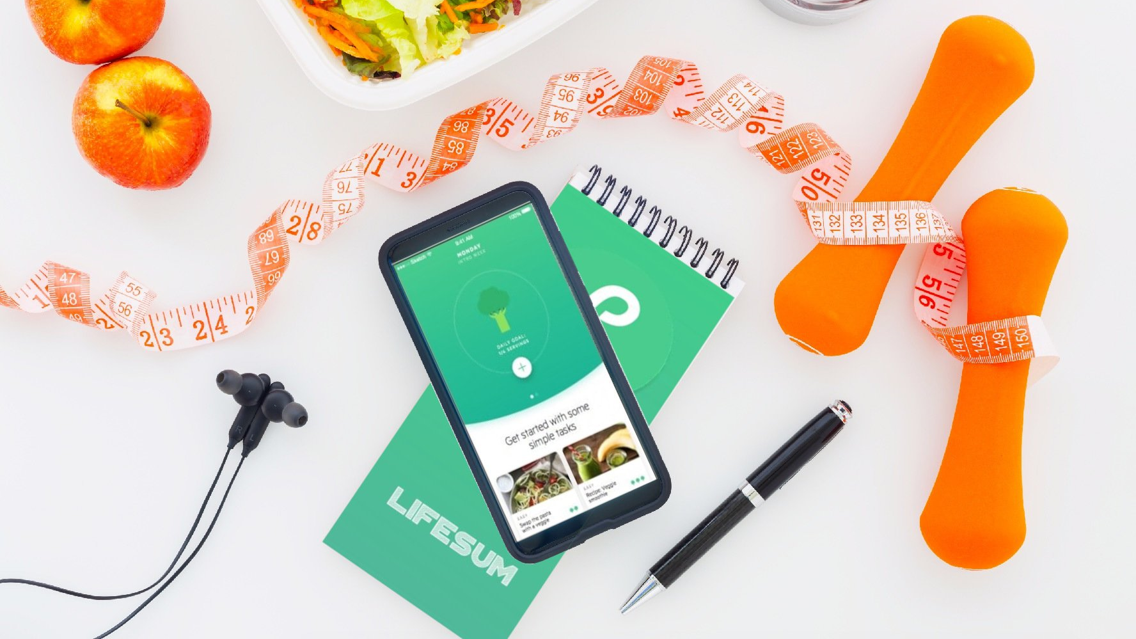
My daily food Routine
Мой ежедневный режим питания

Slide 2
Проблема:
Не умение рационально использовать пищевые, финансовые ресурсы, а также ресурсы времени

Slide 3
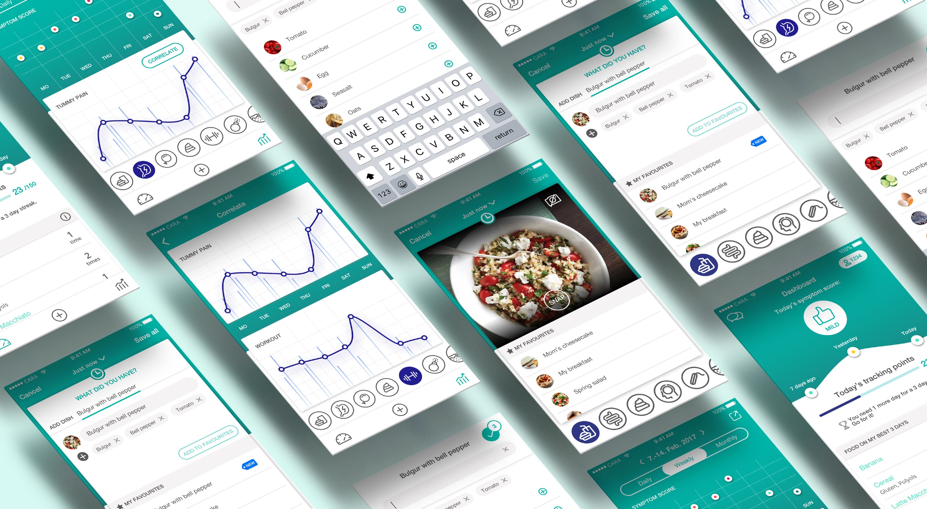

Slide 4
Целевая аудитория:
Эти приложение могу использовать люди всех возрастов, но основная целевая аудитория – это молодежь , которая умеет пользоваться гаджетами
Как люди решают эту проблему сейчас?
Ищут в интернете рецепты.
Смотрят видео блогеров в youtube ( по приготовлению блюд).
пишут список продуктов от руки, с которым идут в магазин.
Идут в магазин/заказывают без понимания, что им необходимо купить.

Slide 5
В чем преимущество?
1
Наличие генератора меню
Функционал включает в себя: среднестатистическую стоимость, массу , пищевую ценность продуктов.
2
Премиум версия включает в себя: видеорецепты, КБЖУ
3

